Slide 1
Des changements qui font peur.

Slide 2
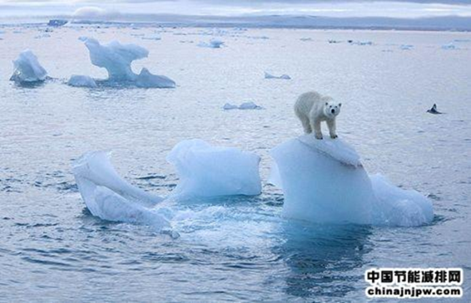
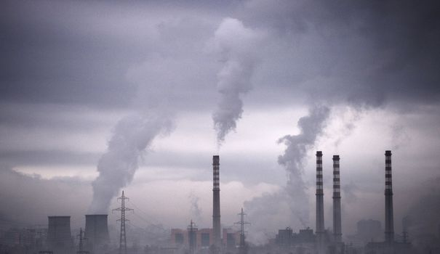
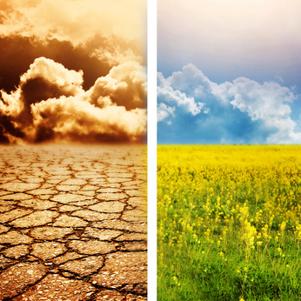
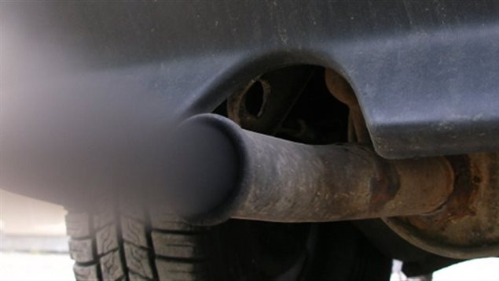
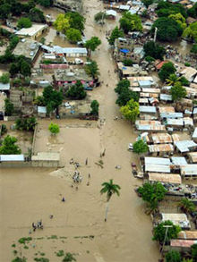
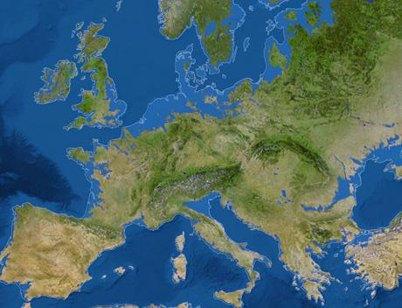
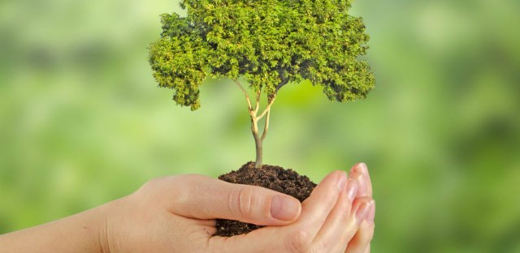
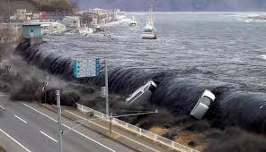
Le changement climatique
J’ai peur de + inf./que + subj.
Il faudrait que + subj.
Notes:
J’ai peur de la montée des eaux, de la fonte des neiges, des glaciers, des calotes polaires, des inondations, de la disparition des espèces, de la transformation du littoral, des déplacements de population.
Il faudrait une prise de conscience internationales, des politiques globales responsables, une transition énergétique

Slide 3
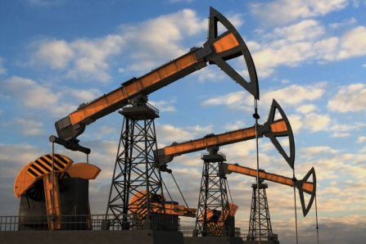
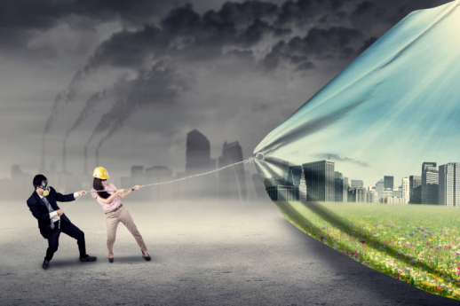
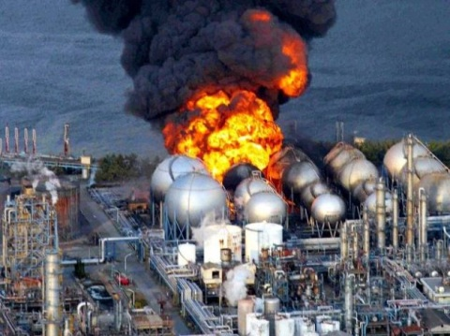

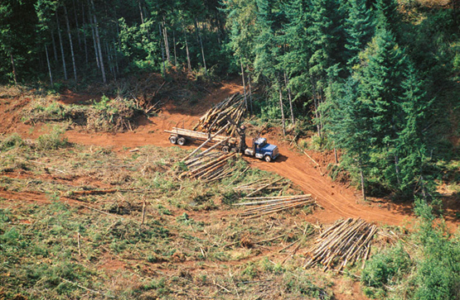
La transition énergétique
J’ai peur de + inf./que + subj.
Il faudrait que + subj.
Notes:
J’ai peur de la vision à court termes des gouvernements, de la dépendance au nucléaire, de la défoestation, de la suresploitation, de la déforestation, de la pollution.
Il faudrait réduire la pollution, réduire la production d’hydrocarbures, favoriser les énergies renouvelables commes les éoliennes, les panneaux solaires, la biomasse, l’E géothermique

Slide 4


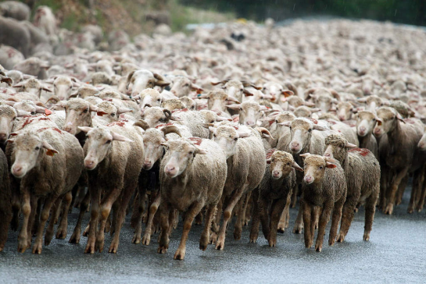

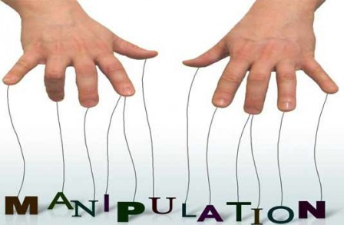
La révolution numérique
J’ai peur de + inf./que + subj.
Il faudrait que + subj.
Notes:
Je crains une perte de privacité, la manipulation des foules (ex Facebook quand il a changé son algorythme pour n’envoyer que des messages négatifs, l’humeur des usagers a changé)
Il faudrait une plus grande formation aux nouvelles technologies, des systèmes de controles efficaces.

Slide 5
fin

Slide 6
Les changements personnels et professionnels
Tout changement est une opportunité. Le tout c’est de savoir saisir sa chance.

